Slide 2
À la fin de ce document, je serai capable de traiter les litiges et de renseigner les dossiers litige Move IT.
SAV.
Connaître le traitement du SAV.

Slide 3
Litige
Anomalies
Positions
Informations Clients
Litige traité
Facture enregistrée
Refacturation
Eléments d’analyse
Litiges traités
Litiges enregistrés
Litiges facturés

Slide 4









J’ouvre un dossier litige
Je traite un dossier litige
J'enregistre les factures litige reçues
Je refacture une agence ou un tiers
Je facture de la vente au mieux
Je consulte les statistiques

Slide 5
J’ouvre un dossier llitige
1.
Procédures de gestion des litiges :
Un dossier de litige doit être ouvert par l’agence qui prend connaissance du problème dès sa détection :
  Si je suis une agence de livraison et qu’un colis est refusé ou signalé comme manquant, je crée le dossier,
  Si je suis une agence d’expédition et qu’une palette est perdue, je crée le dossier,
  Si je suis une agence de transport et que la marchandise a subi une rupture de la chaîne du froid, je crée le dossier.
Un dossier de litige est constitué uniquement si une anomalie est confirmée lors de la livraison, c’est-à-dire si l’on prévoit que le client adressera une facture :
  Pour un colis signalé cassé à l’arrivée, j’attends la livraison pour décider d’ouvrir le dossier,
  Pour une palette dévoyée, j’attends de savoir si une nouvelle livraison est possible.
L’agence qui ouvre le dossier est celle qui a reçu l’information concernant le litige : elle doit renseigner tous les détails relatifs aux circonstances du litige.
L’agence chargée de la gestion du litige est celle qui facture le client payeur : elle est responsable de fournir les informations financières (facture de litige, etc.), de déterminer les responsabilités selon les règles du Groupe, et d’effectuer la refacturation éventuelle.
Elle doit consulter l’agence concernée avant de procéder à la refacturation afin de valider l’accord.
Notes:
Copie écran : liste de litiges a revoir après adaptation d’ANDOSFT

Slide 6
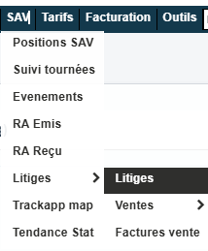
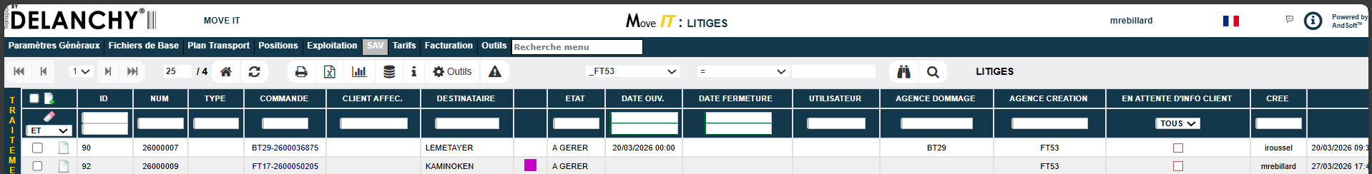
J’ouvre un dossier llitige
1.
Pour accéder aux dossier litiges
​
  Je navigue dans le menu « SAV », puis je sélectionne « Litiges ».
  ​
  La liste des litiges ouverts par mon agence ou suivis par mon agence car je suis l’agence de facturation apparait alors à l’écran.
Notes:
Copie écran : liste de litiges a revoir après adaptation d’ANDOSFT

Slide 7
J’ouvre un dossier litige
1.
Sur la liste des litiges :
​
  Statut du litige : Il peut être en cours (après création), résolu ou annulé.
  Agence de facturation = agence qui gère la partie financière du litige.
  Ouvrir le dossier litige.
  Pour créer un dossier litige il faut cliquer sur cette icône.
Notes:
Copie écran : liste de litiges a revoir après adaptation d’ANDOSFT

Slide 8
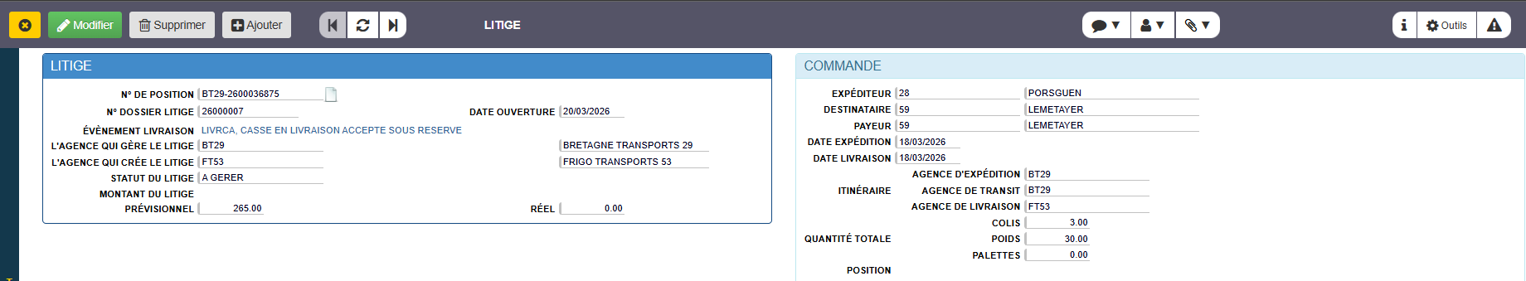
J’ouvre un dossier litige
1.
Description de la fiche litige
  BLOC LITIGE :
  N° de position : Il s’agit du n° de positon associé au dossier litige,
  N° de Dossier litige : Ce n° est attribué automatiquement par un compteur : année (en 2 chiffres) + compteur (6 chiffres),
  Evènement Livraison : il reprend l’évènement anomalie déclaré lors de la livraison par le destinataire et le conducteur,
  L’agence qui gère le litige : correspond par défaut à l’agence de facturation,
  L’agence qui créé le litige : correspond par défaut à l’agence de l’utilisateur qui a créé le dossier litige,
  Montant du litige : le montant prévisionnel est calculé approximativement en fonction du poids en litige, si je connais le montant prévu du litige je le renseigne ici. Le montant réel se calcule automatiquement en fonction des factures enregistrées et des refacturations.
  BLOC COMMANDE :
  Cela reprend toutes les informations nécessaires de la position.
Notes:
Copie écran : liste de litiges a revoir après adaptation d’ANDOSFT

Slide 9
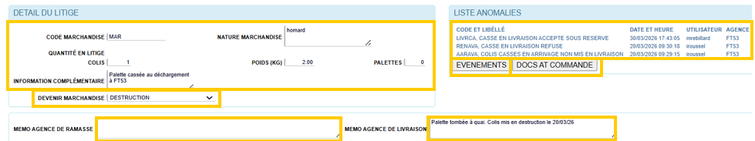
J’ouvre un dossier litige
1.
Description de la fiche litige (suite)
  BLOCS DETAIL DU LITIGE ET LISTE ANOMALIES
  Ces informations sont à retranscrire manuellement pour décrire plus en détail la nature du litige.
  Devenir Marchandise : Indiquer ce que devient la marchandise : une liste déroulante vous est proposée (ex : destruction, vente Au Mieux, …)
  La liste des évènements anomalies de la position s’affiche et il est possible d’afficher les documents attachés à la position.
  Les champs mémo agence ramasse et mémo agence de livraison sont à compléter si besoin par les agences concernées.

Slide 10
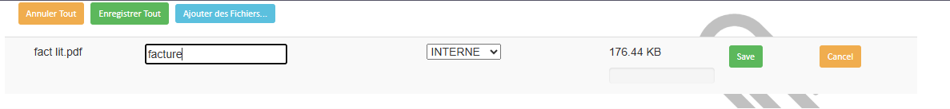
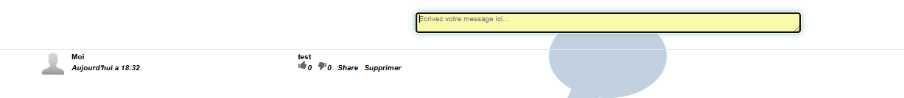
J’ouvre un dossier litige
1.
Depuis le dossier litige je peux
  Associer un document au dossier. Je clique sur l’icône puis sur ajouter des fichiers. Une fois le fichier sélectionné je précise son nom et type puis je clique sur « Enregistrer ».
  Indiquer un commentaire :
  L’historique des commentaires s’affiche.
Notes:
Copie écran : liste de litiges a revoir après adaptation d’ANDOSFT

Slide 11
Je traite un dossier litige
2.
Lorsque j’accède au dossier litige, je clique sur Modifier pour pouvoir le compléter
  Les onglets ACTION REFACTURATION FACTIRE LITIGE et RESPONSABILITE sont réservés à l’agence qui gère le dossier.
ONGLET RESPONSABILITE :
  Dans cet onglet je renseigne la répartition des responsabilités relatives au litige.
  Pour ajouter une ligne responsabilité je clique sur le « + » .
  Je renseigne, le Tiers responsable (ex : affrété) ou l’agence.
  J’indique le % de responsabilité.
  Je me rapproche de l’affrété ou de l’agence afin de valider la répartition des responsabilités afin d’éviter les facturations inutiles. Lorsque les parties sont d’accord je coche approuvé et indique la date de validation.

Slide 12
Je traite un dossier litige
2.
Sur le dossier litige :
Dans le bloc Actions, Vente, Achat, Responsabilité :
  ACTIONS : cela permet de recenser les différentes actions effectuées dans la gestion du dossier litige.
  Je clique sur l’icone pour ajouter une action.
  Date : correspond à la date de création de l’action.
  Code : inscrire le type d’action effectué : une liste déroulante de différentes actions est proposée.
  Je tape F9 sur la case pour accéder à la liste et sélectionner l’action.
  MEMO : je peux ajouter un commentaire pour décrire l’action.

Slide 13
J’enregistre les factures litige reçues
3.
Lorsque je reçois la facture litige du client :
  Je clique sur l’onglet « Facture litige ».
  Je clique sur l’icône « + » pour ajouter une ligne de Facturation Ventes.
  Dans le champ « Société » j’indique mon agence, c’est-à-dire l’agence qui a été facturée par le client.
  Dans le champ « Fournisseur » j’indique le nom du fournisseur qui a émis la facture.
  Je sélectionne la prestation « LITIGE ».
  Je renseigne l’unité de facturation (F = FORFAIT), la quantité facturée (1 forfait), le montant unitaire et le taux de TVA. Je complète également le n° de facture du client, la date de la facture et les informations complémentaires si besoin.
NB : je crée une ligne par facture ou avoir reçu. Si le client m’adresse un avoir, je dois l’enregistrer impérativement dans le dossier et indiquer un montant négatif.

Slide 14
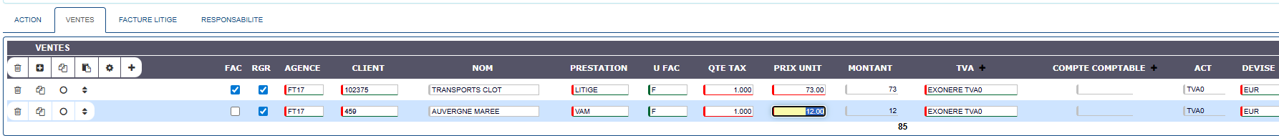
Je refacture une agence ou un tiers
4.
  Onglet REFACTURATION : Cela permet de créer des lignes de refacturation de mon agence vers une autre agence ou un tiers.
  Pour préparer une refacturation, je clique sur le « + ».
  Je renseigne les informations pour la refacturation :
  FAC : je coche la case dans le cas où je veux générer une facture. Si la case est décochée, aucune facture ne sera générée (voir vente au mieux),
  RGR : à cocher si je souhaite regrouper sur une facture plusieurs refacturations (à éviter : la règle étant de générer une facture par litige),
  AGENCE : agence qui génère la refacturation (mon agence),
  CLIENT : Tiers à refacturer,
  PRESTATION : sélectionner LITIGE pour une refacturation litige,
  U FAC / QTE TAX : sélectionner forfait et 1 en quantité taxée,
  PRIX UNIT : Montant HT à refacturer. Pour faire un avoir je saisis un montant négatif,
  TVA : choisir le taux adapté.

Slide 15

Je refacture une agence ou un tiers
4.
Préfacturation : Je génère une préfacturation afin de vérifier les factures avant de les générer définitivement.
  J’accède au menu ventes à pointer :
    SAV > Litiges > Refacturation > Vente à pointer
  La liste des refacturations paramétrées et en attente de facturation apparaît :
  Je coche la ou les lignes pour lesquelles je veux générer la préfacturation.
  Je clique sur la barre traitement puis pointer et fac prov et je confirmer le « Traitements ».
La ligne disparaît de la liste des refacturations en attente.

Slide 16
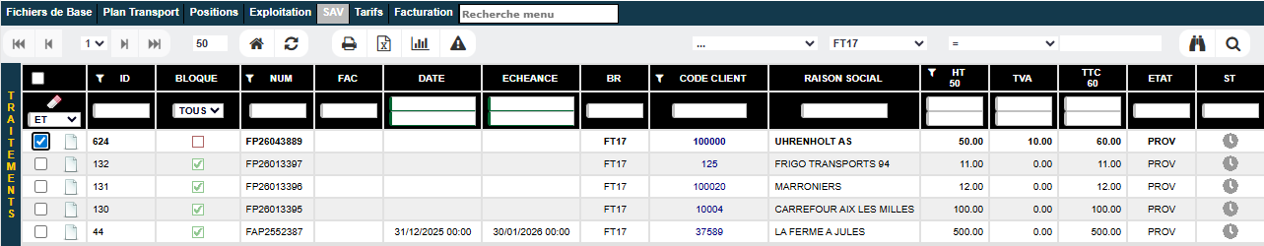
Je refacture une agence ou un tiers
4.
  Préfacturation : Je génère une préfacturation afin de vérifier les factures avant de les générer définitivement.
  J’accède au menu Factures vente:
  SAV > Litiges > Factures > Vente
  La liste des refacturations paramétrées et en attente de facturation apparaît :
  Je coche la ou les lignes pour lesquelles je veux éditer la préfacturation.
  Je clique sur l’icône de l’imprimante.

Slide 17
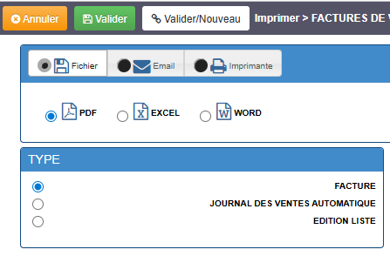
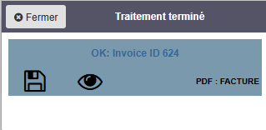
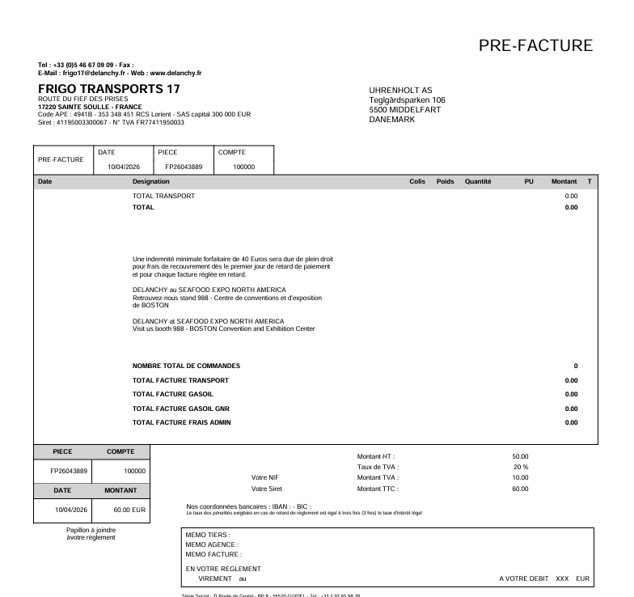
Je refacture une agence ou un tiers
4.
Préfacturation : Je génère une préfacturation afin de vérifier les factures avant de les générer définitivement.
  Le menu d’impression s’affiche, je clique sur « Valider ».
  Une fenêtre s’ouvre, je clique sur l’œil pour
  visualiser la préfacture.
  La préfacture s’affiche. Je vérifie les informations avant de lancer la
  génération de la facture définitive.

Slide 18
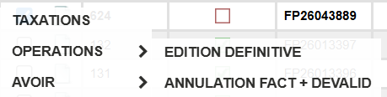
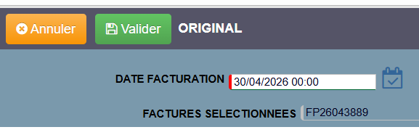
Je refacture une agence ou un tiers
4.
Facturation : Une fois les informations de la préfacturation vérifiées,
je génère la facturation définitive.
  J’accède au menu : SAV > Litiges > Factures vente.
  Je coche la ligne correspondant à la facture à générer.
  Je clique sur TRAITEMENTS > OPERATIONS > EDITION DEFINITIVE.
  J’accède au menu
  Une fenêtre s’ouvre, je renseigne la date de facturation
  Je peux générer une facture en date du mois précédent
  au plus tard jusqu’au 7 du mois en cours.
  Je peux ensuite éditer la facture et le journal de ventes en cliquant sur l’imprimante.

Slide 19
Notes
……………………………………………………………………………………………………………………………………………………………………………………………………………………………………………………………................................. …………………………………………………………………………………………………………………………………………………………………………………………………………………………………………………………….................................
…………………………………………………………………………………………………………………………………………………………………………………………………………………………………………………………….................................
…………………………………………………………………………………………………………………………………………………………………………………………………………………………………………………………….................................
…………………………………………………………………………………………………………………………………………………………………………………………………………………………………………………………….................................
…………………………………………………………………………………………………………………………………………………………………………………………………………………………………………………………….................................
…………………………………………………………………………………………………………………………………………………………………………………………………………………………………………………………….................................

Slide 20
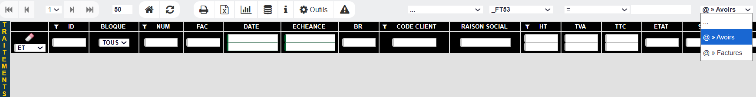
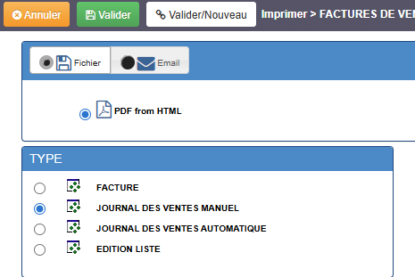
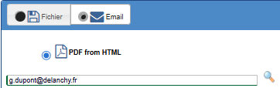

Je refacture une agence ou un Tiers
4.

Slide 21
Je refacture une agence ou un Tiers
4.
À partir de la liste des factures/avoirs :
  Je sélectionne le type de journal à éditer (« journal avoir » ou « journal facture » ou par défaut « tous types »).
  J’indique ici les dates de facture du journal que je souhaite éditer.
  Je choisis les factures/avoirs souhaités en cochant la case située à gauche de la ligne correspondante.
  Si je souhaite éditer le journal de toutes les pièces, je ne coche rien.
  Je clique ensuite sur l'icône de l’imprimante située dans la barre d'outils en haut de l'écran.
Une fenêtre s'ouvre :
  Je sélectionne l'option « JOURNAL DES VENTES MANUEL ».
    L’option « PDF from HTML » est sélectionnée par défaut.
    Je peux également choisir de l’envoyer par mail à la personne souhaitée.
  Je clique sur le bouton vert « Valider » pour lancer la génération.
Une fenêtre Traitement en cours apparaît en haut de l'écran.
  Une fois le traitement terminé, je sélectionne l'icône en forme d'œil pour ouvrir le fichier PDF généré
  (Cahiers des ventes / écritures ventes/achats).

Slide 22
Je facture de la Vente Au Mieux (VAM)
5.
Pour la facturation des ventes au mieux :
  La facturation se fera via un menu « Facture directe » séparé du dossier litige.
  Il reste obligatoire de reporter dans l'onglet refacturation le montant de la VAM associé au dossier litige
  en décochant FAC.

Slide 23
Je consulte les statistiques
6.

Slide 24


|

